Slide 1

BÁO CÁO ĐỒ ÁN CHUYÊN NGÀNH
Đề tài: MÔ HÌNH LSTM VÀ DỰ ĐOÁN DỮ LIỆU DÒNG THỜI GIAN
Sinh viên thực hiện:
Lê Thanh Truyền
Giảng viên hướng dẫn:
Ngô Thanh Huy

Slide 2
NỘI DUNG
1. LÝ DO CHỌN ĐỀ TÀI
2. CƠ SỞ LÝ THUYẾT
3. THỰC NGHIỆM
4. KẾT LUẬN VÀ HƯỚNG PHÁT TRIỂN

Slide 3
1. LÝ DO CHỌN ĐỀ TÀI
Dữ liệu dòng thời gian chơi một vai trò quan trọng trong áp dụng, tài chính, y tế, thời tiết.
Nhu cầu ngày càng tăng về dự báo xu hướng biến động của dữ liệu trong các lĩnh vực

Slide 4
1. LÝ DO CHỌN ĐỀ TÀI
Thách thức đối diện trong việc dự đoán dữ liệu không đồng đều và phức tạp.
Khả năng dự đoán chính xác về dữ liệu dòng thời gian là chìa khóa quan trọng để tối ưu hóa quy trình, giảm rủi ro và tăng cường hiệu suất.

Slide 5
1. LÝ DO CHỌN ĐỀ TÀI
LSTM có khả năng xử lý chuỗi thời gian và giữ thông tin lâu dài

Slide 6
2. CƠ SỞ LÝ THUYẾT
Mạng LSTM
Mạng LSTM (Long Short-Term Memory – bộ nhớ ngắn hạn dài) là một dạng mạng neural học sâu có khả năng xử lý và hiểu được thông tin từ dữ liệu dòng thời gian một cách hiệu quả.
Được đề xuất lần đầu tiên vào năm 1997

Slide 7
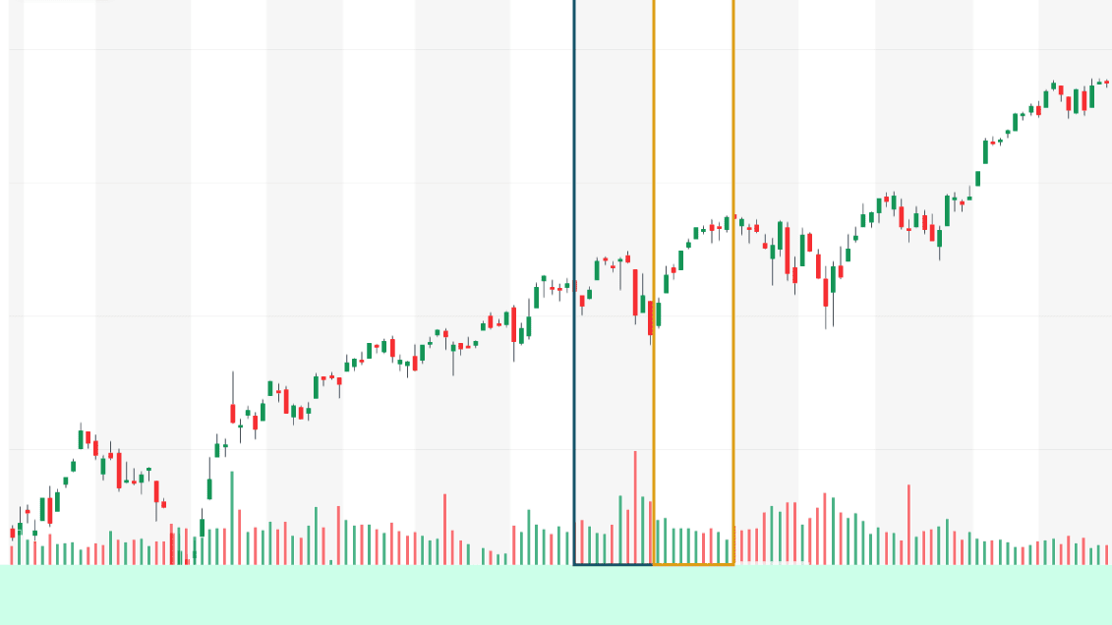
2. CƠ SỞ LÝ THUYẾT
Ứng dụng
Dự đoán dữ liệu dòng thời gian: Dự đoán các giá trị trong tương lai dựa trên dữ liệu quá khứ như dự đoán giá cổ phiếu, nhu cầu điện, lưu lượng giao thông, ….

Slide 8
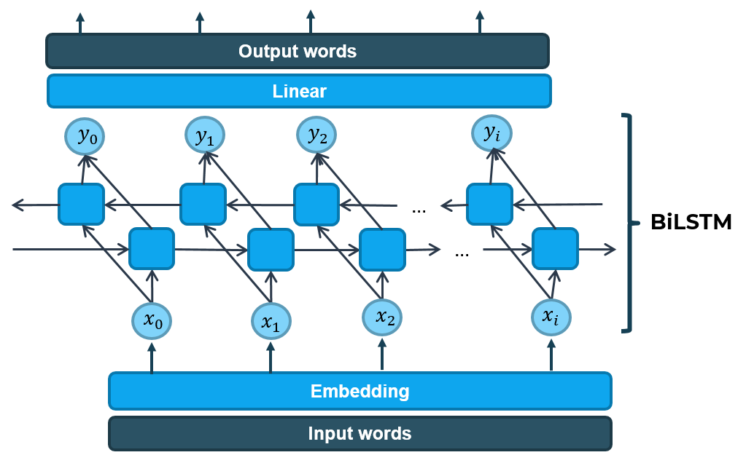
2. CƠ SỞ LÝ THUYẾT
Xử lý ngôn ngữ tự nhiên: LSTM thường được sử dụng để mô hình hóa và dự đoán các chuỗi từ trong các tác vụ như dịch máy, tóm tắt văn bản, sinh văn bản, phân tích cảm xúc, ….

Slide 9
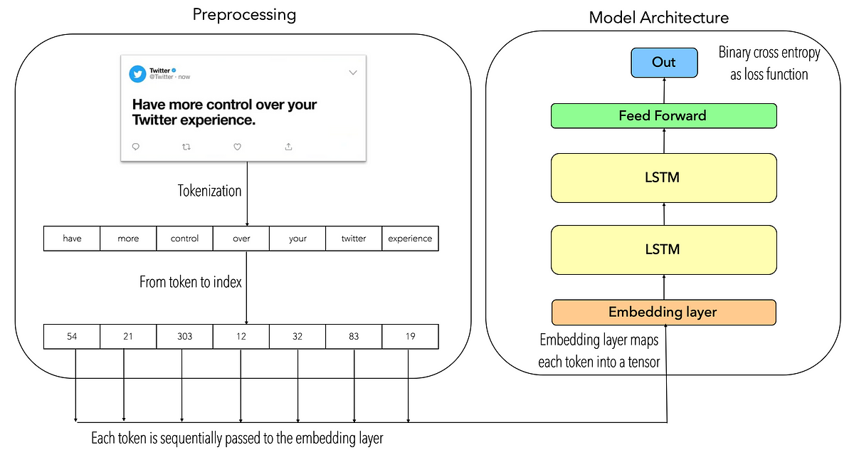
2. CƠ SỞ LÝ THUYẾT
Phân loại dữ liệu dòng thời gian: Mạng LSTM có thể phân loại các dòng thời gian thành các nhãn hay hạng mục, ví dụ như phân loại hoạt động của người dùng, phát hiện bất thường, nhận diện chữ viết tay,…

Slide 10
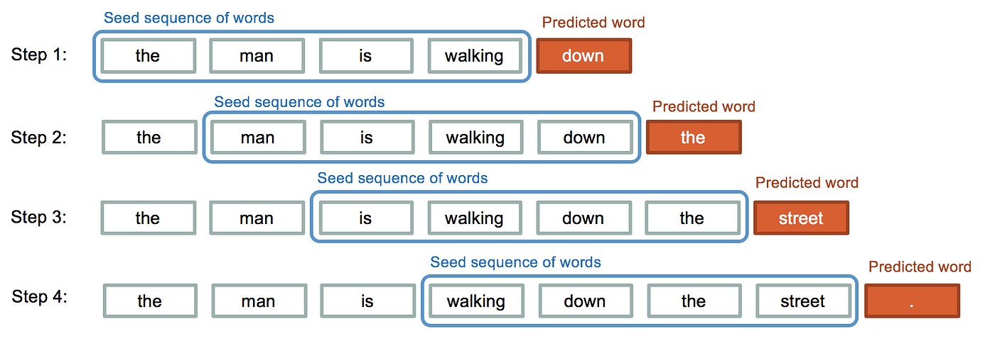
2. CƠ SỞ LÝ THUYẾT
Sinh dữ liệu dòng thời gian: Mạng LSTM có thể sinh ra các dòng thời gian mới có tính chất tương tự với dữ liệu huấn luyện, ví dụ như sinh âm thanh, âm nhạc,…

Slide 11
2. CƠ SỞ LÝ THUYẾT
Dữ liệu dòng thời gian
Là tập hợp các điểm dữ liệu được thu thập theo các khoảng thời gian (ngày, tháng, năm, …) biểu thị sự thay đổi của một hay nhiều yếu tố nào đó theo thời gian. Mỗi quan sát được thu thập có mối quan hệ liên tục với các quan sát trước và sau đó.

Slide 12
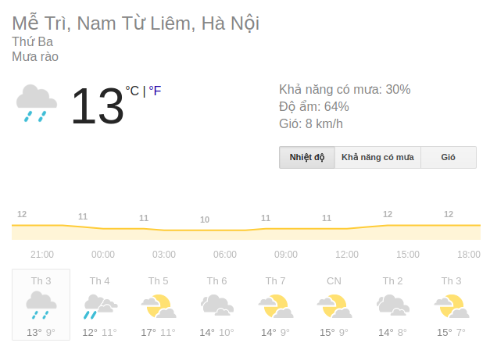
2. CƠ SỞ LÝ THUYẾT
Đây có thể là dữ liệu về giá cổ phiếu, thời tiết, sản lượng hàng ngày, lưu lượng truy cập trang web, hoặc bất kỳ loại dữ liệu nào có tính chất thời gian.

Slide 13
2. CƠ SỞ LÝ THUYẾT
Dữ liệu dòng thời gian thể hiện tính biến động, có sự tăng giảm bất định, theo thời gian hay bị ảnh hưởng với thời gian. Các yếu tố quan trọng cần lưu ý khi phân tích dữ liệu dòng thời gian bao gồm: xu hướng (trend), tính mùa vụ (seasonality), chu kỳ (cycle) và nhiễu (noise).

Slide 14
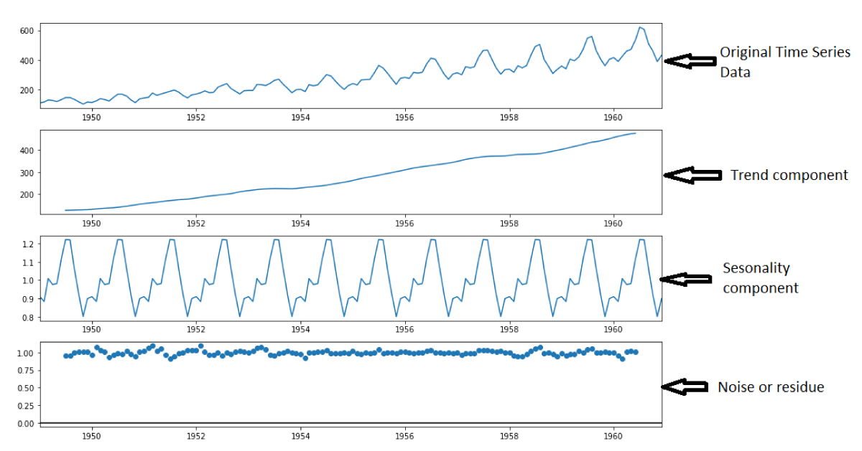

Slide 15
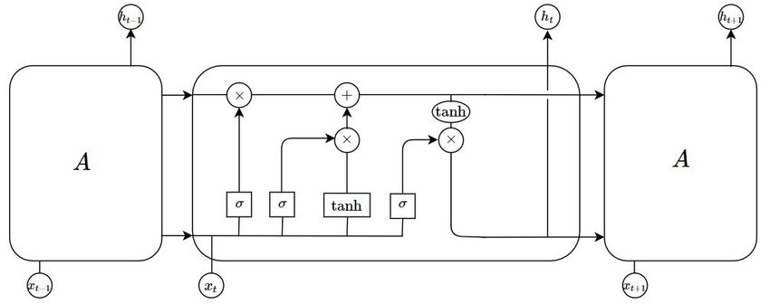
2. CƠ SỞ LÝ THUYẾT
Mạng LSTM: được cấu tạo từ nhiều ô nhớ (Memory cell)

Slide 16
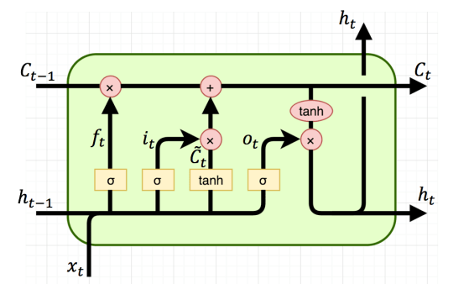
2. CƠ SỞ LÝ THUYẾT
Ô nhớ: là thành phần quan trọng nhất của mạng LSTM, nó chịu trách nhiệm lưu trữ và cập nhật thông tin trạng thái ẩn của mạng theo thời gian. Ô nhớ có thể được coi như một bộ nhớ tạm thời, giúp mạng giữ lại thông tin quan trọng và loại bỏ thông tin không cần thiết

Slide 17
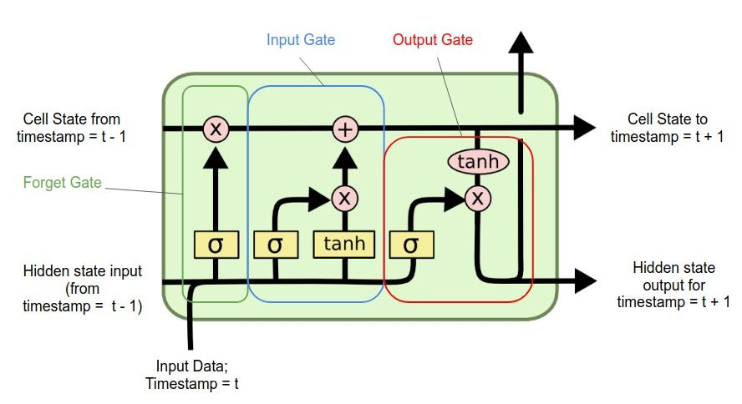
2. CƠ SỞ LÝ THUYẾT
Cấu tạo ô nhớ:
- Cổng quên
- Cổng đầu vào
- Cổng đầu ra

Slide 18
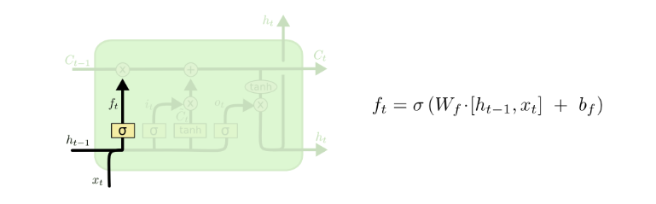
2. CƠ SỞ LÝ THUYẾT
Cổng quên: giúp quyết định nên giữ lại thông tin hay quên đi một phần thông tin từ ô nhớ trước đó.

Slide 19
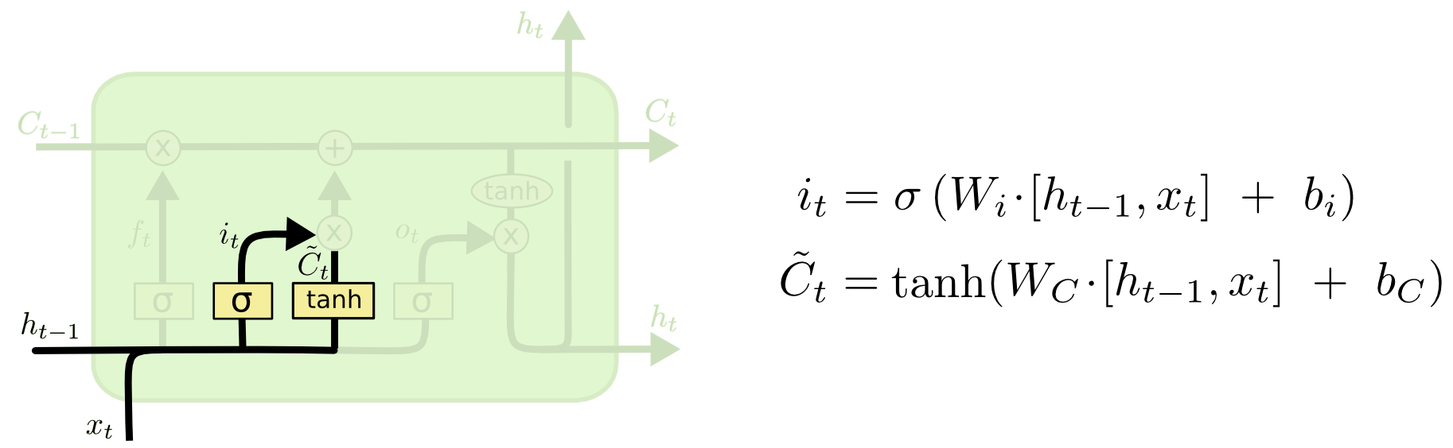
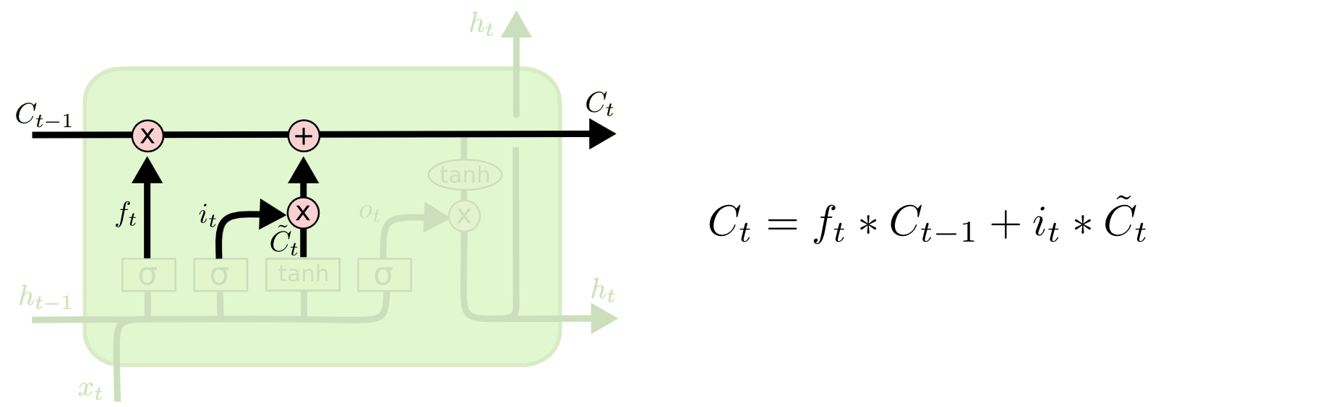
2. CƠ SỞ LÝ THUYẾT
Cổng đầu vào:
quyết định thông tin mới nào sẽ được thêm vào ô nhớ.

Slide 20
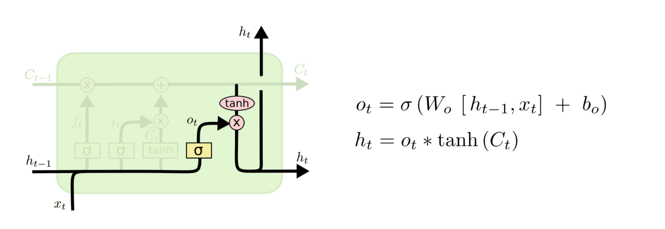
2. CƠ SỞ LÝ THUYẾT
Cổng đầu ra: quyết định thông tin nào sẽ được đưa ra từ ô nhớ.

Slide 21
2. CƠ SỞ LÝ THUYẾT
Cách thức hoạt động:
Quá trình huấn luyện mạng LSTM thường sử dụng:
- Hàm mất mát (loss function): đo lường sự khác biệt giữa giá trị dự đoán và giá trị thực tế của dữ liệu
- Thuật toán tối ưu hóa (optimization algorithm): cập nhật các trọng số của mạng LSTM để giảm thiểu hàm mất mát.

Slide 22
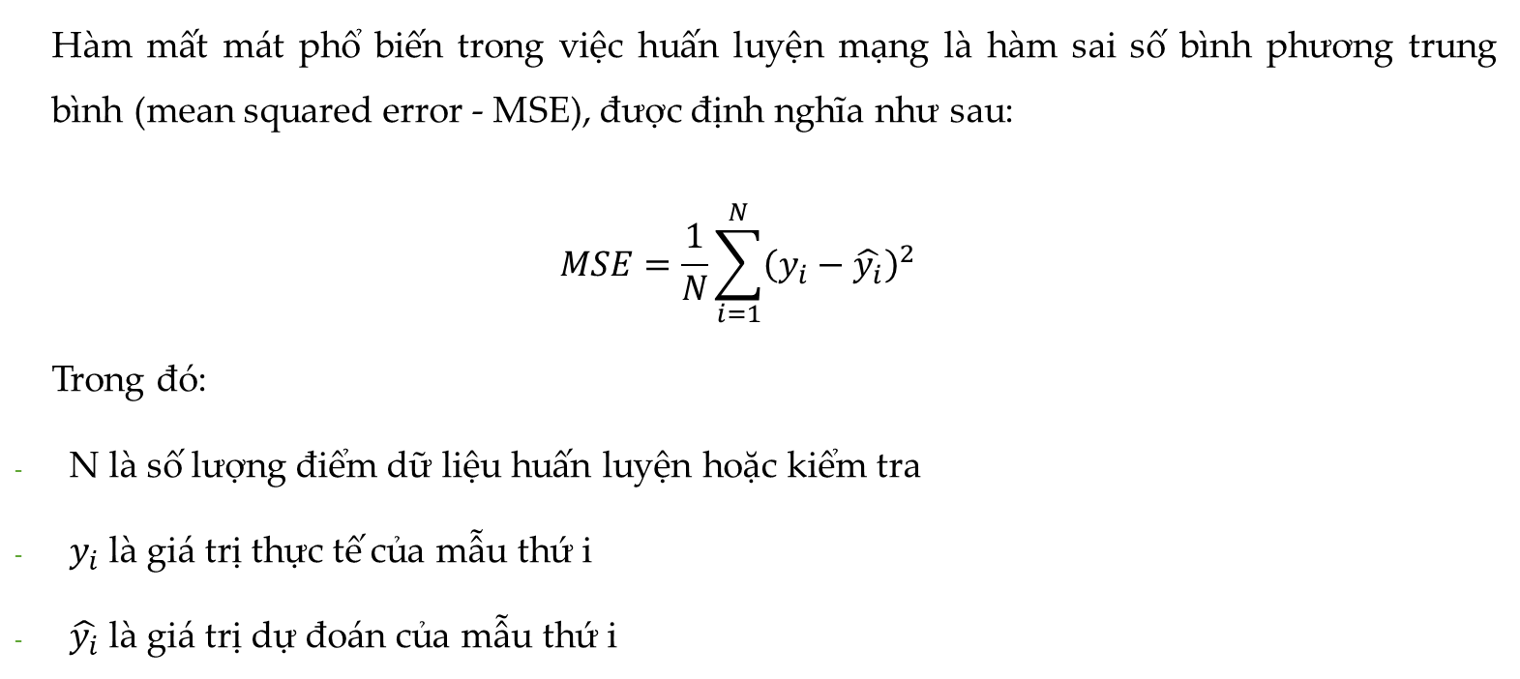
2. CƠ SỞ LÝ THUYẾT
Hàm mất mát phổ biến trong việc huấn luyện mạng là hàm sai số bình phương trung bình (mean squared error - MSE), được định nghĩa như sau:
$$MSE=\frac{1}{N}\sum_{i=1}^{N}{{\left(y_{i}−\hat{y_{i}}\right)}^{2}}$$
Trong đó:
N là số lượng điểm dữ liệu huấn luyện hoặc kiểm tra
$y_{i}$ là giá trị thực tế của mẫu thứ i
$\hat{y_{i}}$ là giá trị dự đoán của mẫu thứ i

Slide 23
2. CƠ SỞ LÝ THUYẾT
Thuật toán tối ưu hóa phổ biến cho việc huấn luyện mạng LSTM là thuật toán lan truyền ngược qua thời gian (Backpropagation Through Time – BPTT).
Thuật toán BPTT tính toán đạo hàm riêng bằng cách lan truyền ngược lỗi từ tầng đầu ra qua các tầng ẩn từ cuối dòng thời gian về đầu chuỗi, giúp cập nhật trọng số của mạng dựa trên lỗi tại mỗi bước thời gian, từ đó giúp mạng "học" từ lỗi và cải thiện hiệu suất dự đoán.

Slide 24
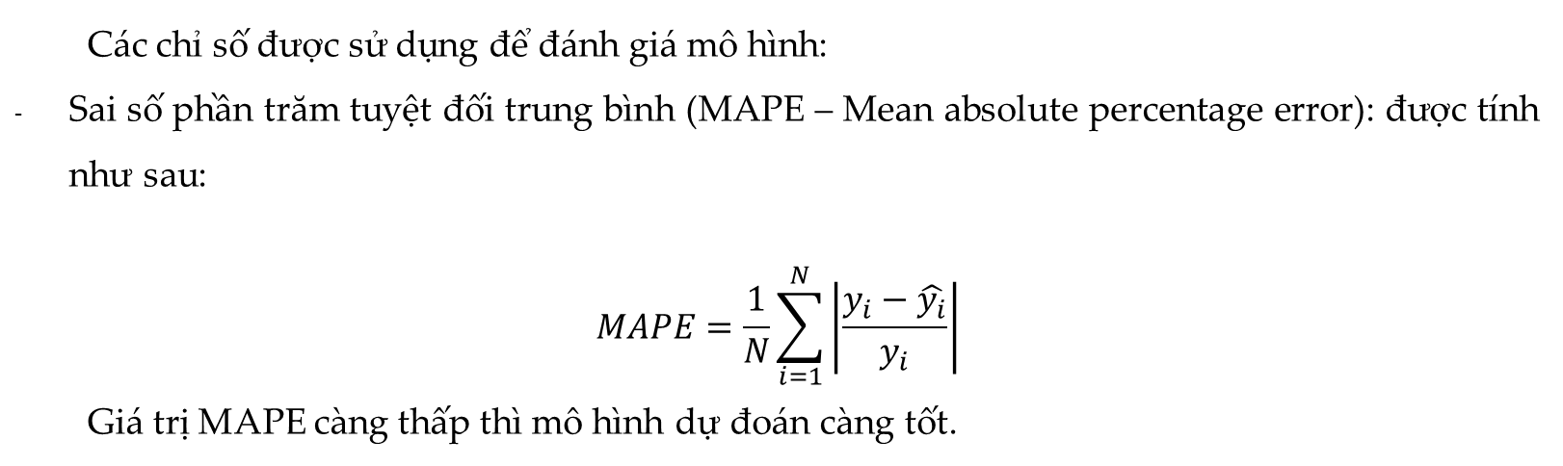
2. CƠ SỞ LÝ THUYẾT
Phương pháp huấn luyện và đánh giá
Các chỉ số được sử dụng để đánh giá mô hình:
Sai số phần trăm tuyệt đối trung bình (MAPE – Mean absolute percentage error): được tính như sau:
$$MAPE=\frac{1}{N}\sum_{i=1}^{N}{\left|\frac{y_{i}−\hat{y_{i}}}{y_{i}}\right|}$$
Giá trị MAPE càng thấp thì mô hình dự đoán càng tốt.

Slide 25
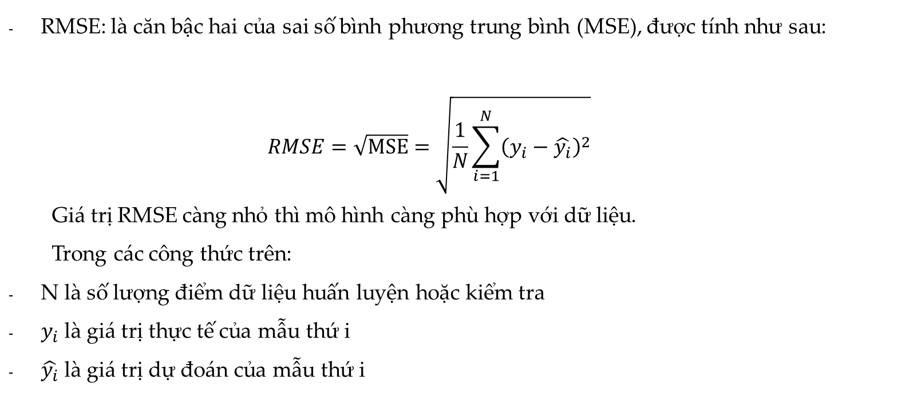
2. CƠ SỞ LÝ THUYẾT
RMSE: là căn bậc hai của sai số bình phương trung bình (MSE), được tính như sau:
$$RMSE=\sqrt{MSE}=\sqrt{\frac{1}{N}\sum_{i=1}^{N}{{\left(y_{i}−\hat{y_{i}}\right)}^{2}}}$$
Giá trị RMSE càng nhỏ thì mô hình càng phù hợp với dữ liệu.
Trong các công thức trên:
N là số lượng điểm dữ liệu huấn luyện hoặc kiểm tra
$y_{i}$ là giá trị thực tế của mẫu thứ i
$\hat{y_{i}}$ là giá trị dự đoán của mẫu thứ i

Slide 26
3. THỰC NGHIỆM
Mô hình được sử dụng:
Lớp LSTM đầu tiên: Lớp này chứa 50 đơn vị LSTM và trả về chuỗi đầu ra đầy đủ. Đầu vào cho lớp này có kích thước tương ứng với số lượng bước thời gian và số lượng đặc trưng trong dữ liệu dòng thời gian của bạn.
Lớp Dense: Lớp này chứa một đơn vị Dense và được sử dụng để dự đoán giá trị tiếp theo trong dòng thời gian.
Hàm kích hoạt: hàm ReLU
Thuật toán tối ưu hóa: Adam

Slide 27
3. THỰC NGHIỆM
Mô hình được sử dụng:
Hàm mất mát: sai số bình phương trung bình
Các thông số cho quá trình huấn luyện: epochs = 50, batch_size = 60

Slide 28
3. THỰC NGHIỆM
Môi trường thực nghiệm:
- Tập dữ liệu: chất lượng không khí TPHCM
Dữ liệu thô chứa 52.549 bản ghi được thu thập trong khoảng thời gian từ giữa tháng 2 năm 2021 đến giữa tháng 6 năm 2022. Tập dữ liệu về chất lượng không khí bao gồm số liệu về bụi mịn PM2.5, tổng số lượng bụi lơ lửng (Total Suspended Particulates – TSP), Sulphur dioxide (SO2), Ozone (O3), Nitrogen Dioxide (NO2), Carbon Monoxide (CO) (đơn vị µg/m3) và hai thông số khí tượng là nhiệt độ (đơn vị °C) và độ ẩm (đơn vị %).
Tuy nhiên, đồ án này chỉ trích xuất số liệu về bụi mịn PM2.5 trên trạm số 1 làm tập dữ liệu để đáp ứng với phạm vi của đồ án là dữ liệu đơn biến. Do đó, biến bụi mịn PM2.5 cũng đồng thời là biến mục tiêu để dự đoán

Slide 29
3. THỰC NGHIỆM
Ngôn ngữ lập trình: Python
Môi trường chạy: Google Colab

Slide 30
3. THỰC NGHIỆM
Kết quả
Số bước nhảy | MAPE |  | RMSE
 | Tập huấn luyện | Tập kiểm thử | Tập huấn luyện | Tập kiểm thử
3 | 15442592836994.90 | 0.35 | 7.30 | 5.44
6 | 14813734689815.56 | 0.35 | 7.26 | 5.48
10 | 17523712317078.44 | 0.39 | 7.22 | 5.55
12 | 18666286301826.24 | 0.33 | 7.19 | 5.40
15 | 22403049157093.71 | 0.37 | 7.17 | 5.51

Slide 31
3. THỰC NGHIỆM
Đánh giá:
Dựa vào kết quả trên, có thể thấy được khi số bước nhảy tăng, các giá trị MAPE và RMSE đều giảm xuống, chứng tỏ mô hình học tốt khi dữ liệu đầu vào tăng. Nhìn chung ở bước nhảy là 10, thì mô hình là tối ưu nhất.
Giá trị RMSE cho cả tập huấn luyện và tập kiểm thử đều nằm trong khoảng từ 5 đến 8, cho thấy mô hình có độ chính xác tương đối.
.

Slide 32
3. THỰC NGHIỆM
Tuy nhiên, giá trị MAPE cho tập huấn luyện rất lớn so với tập kiểm thử ở tất cả các bước nhảy, có nghĩa là mô hình có khả năng đã bị quá khớp trên tập dữ liệu huấn luyện

Slide 33
4. KẾT LUẬN VÀ HƯỚNG PHÁT TRIỂN
Kết luận:
Dựa trên kết quả huấn luyện và kiểm thử mô hình LSTM, chúng ta có thể thấy rằng mô hình đã học được một số mẫu từ dữ liệu.
Tuy nhiên, có sự khác biệt lớn giữa giá trị MAPE của tập huấn luyện và tập kiểm thử, cho thấy mô hình có thể chưa được tối ưu hoá đầy đủ, cần phải cải thiện hiệu suất thông qua các nỗ lực tối ưu hóa và fine-tuning.

Slide 34
4. KẾT LUẬN VÀ HƯỚNG PHÁT TRIỂN
Hướng phát triển
- Tối ưu hóa mô hình: Tìm hiểu và áp dụng các kỹ thuật tối ưu hóa mô hình LSTM như thay đổi kiến trúc, tinh chỉnh siêu tham số, các kỹ thuật như điều chỉnh tốc độ học, sử dụng dropout,…
- Sử dụng mô hình phức tạp hơn: Kết hợp mô hình LSTM với các kiến trúc mô hình học sâu khác, chẳng hạn như mạng CNN, để tận dụng các đặc trưng không gian trong dữ liệu.
Ngoài ra có thể mở rộng ứng dụng của mô hình để tích hợp yếu tố bền vững, phân tích tác động xã hội và kinh tế, và áp dụng công nghệ mới.

Slide 35
CẢM ƠN MỌI NGƯỜI ĐÃ LẮNG NGHE VÀ THEO DÕI

